Slide 1

ɑng eng ing ong

Slide 2
9个复韵母
ɑi
ei
ui
ɑo ou iu
ie üe er

Slide 3
5个前鼻韵母
ɑn en
in un ün

Slide 4
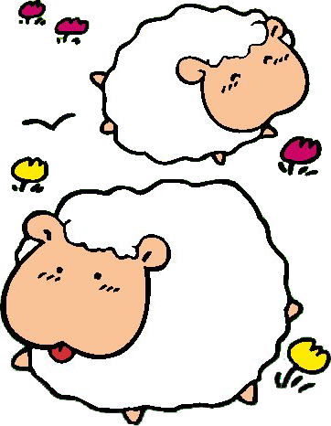
ang
āng ɑng ǎng ɑng
yáng

Slide 5
zhang zhuang
shang shuang

Slide 6

tɑi yɑng

Slide 7

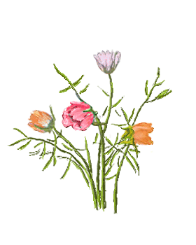
eng
dēng
ēng éng ěng èng

Slide 8
beng meng
geng heng

Slide 9
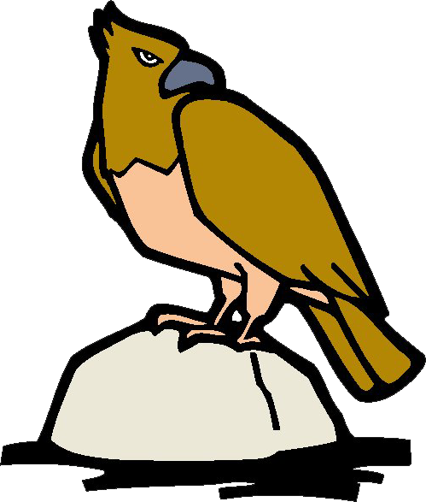
ing
yīng
yìng yíng yīng yǐng

Slide 10
jing xing
ming ting

Slide 11

ong
ōng óng ǒng òng
zhōng

Slide 12
cong chong
qiong xiong

Slide 13


整体认读音节
韵母家族
韵母
ang
eng
ing
ong
ying
an
en
in

Slide 14


小小老师来点名

Slide 15
wáng mǐn
lù zǐ
áng
ráo ēn chéng
huáng yǎ

Slide 16
chén mèng
yuán
ōu yáng
zhōng guó

Slide 17

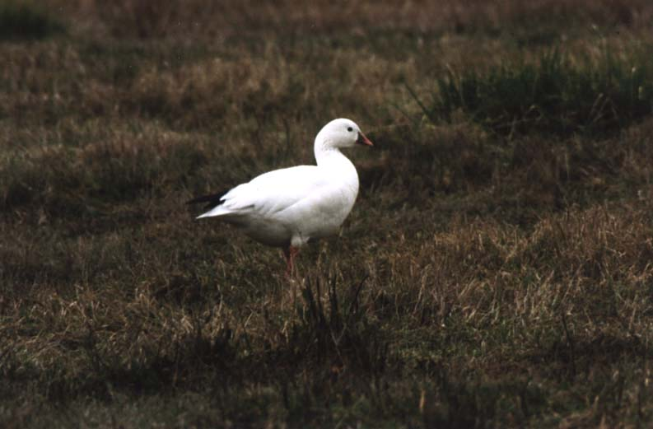

xiǎo wén huà le
小 文 画 了
yì duǒ hóng huā
一 朵 红 花
xiǎo qīng huà le
小 青 画 了
yì zhī bái é
一只 白 鹅
wǒ huà le
我 画了
yì tiáo měi lì de cǎ i hóng
一 条 美丽 的 彩 虹

Slide 18

教我们用计算机画画。小
画了一 红花，小青画了一只 白 。我画了一 美丽的彩虹。
老师
文
朵
鹅
条

Slide 19

lǎo shī wén
duǒ é tiɑo
老 师 文
朵 鹅 条

Slide 20

+
木
朵
几
=
加一加
我
鸟
换一换
又

Slide 21
老 师 文
朵 鹅 条

Slide 22
cǎi hóng
彩 虹
yǔ guò tiān qíng bái yún piāo
雨 过 天 晴 白云 飘，
lán tiān jià qǐ cǎi hóng qiáo
蓝 天 架起 彩虹 桥。
chì chéng huáng lǜ qīng lán zǐ
赤 橙 黄 绿 青 蓝紫，
shǔ shǔ yán sè yǒu qī dào
数 数 颜色 有 七 道。

Slide 23
yǔ tiān qiɑo
雨 天 桥

Slide 24
xie xie

